Slide 3
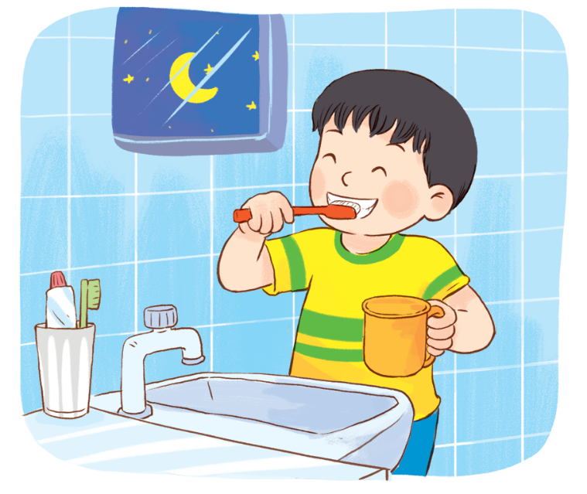
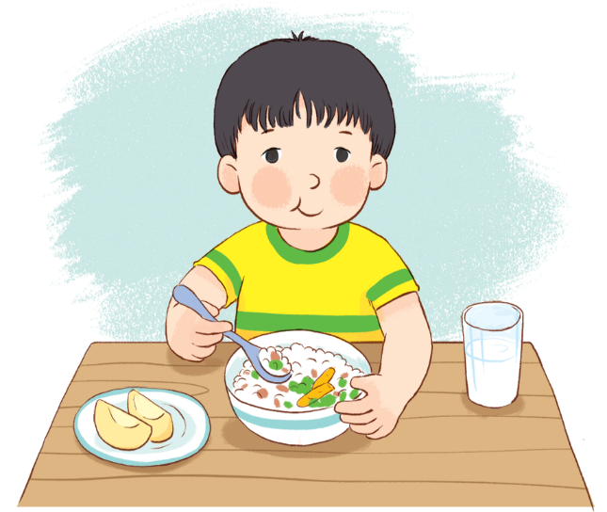
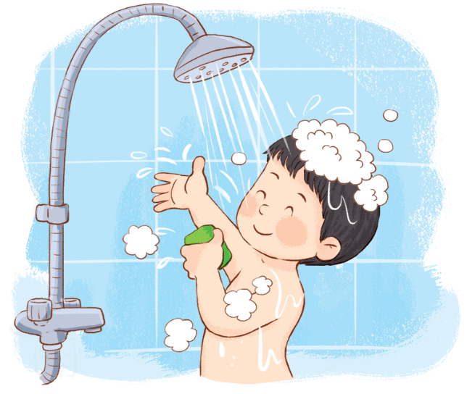
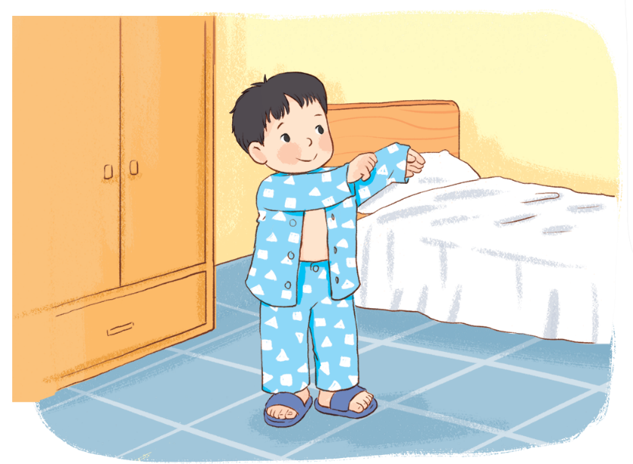
Em hãy vỗ tay cho hành động mình có thể tự làm.
1
2
3
4

Slide 4
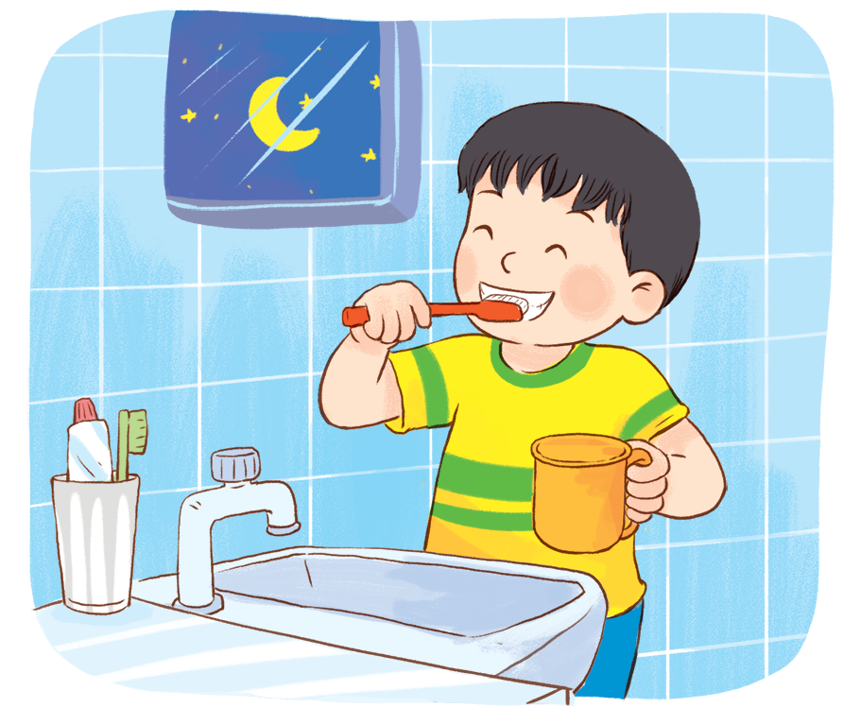
Em hãy vỗ tay cho hành động mình có thể tự làm.
1

Slide 5
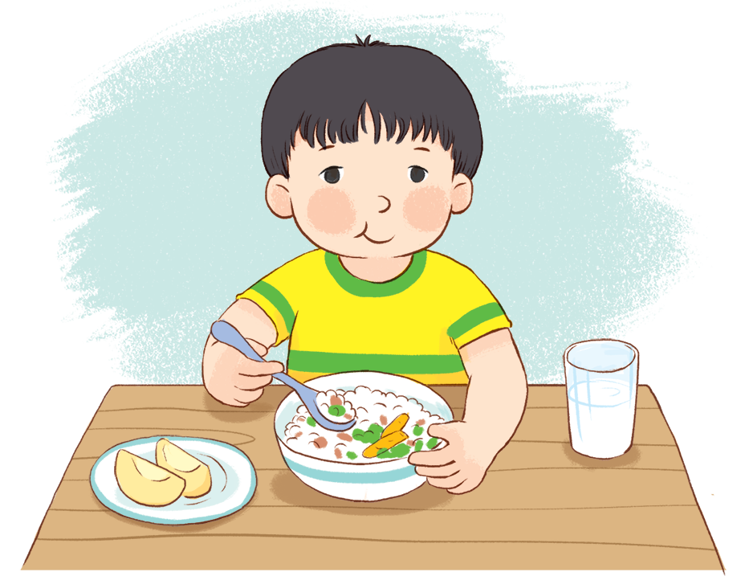
Em hãy vỗ tay cho hành động mình có thể tự làm.
2

Slide 6
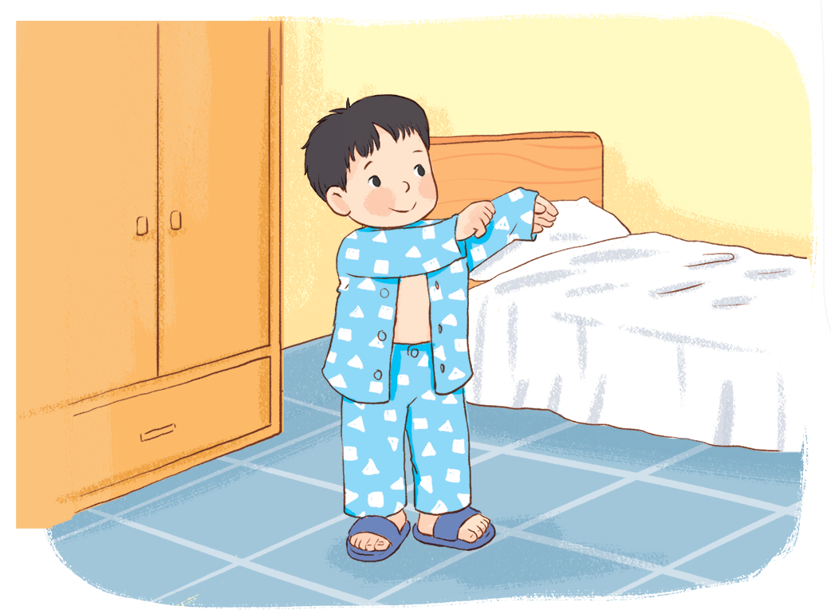
Em hãy vỗ tay cho hành động mình có thể tự làm.
3

Slide 7
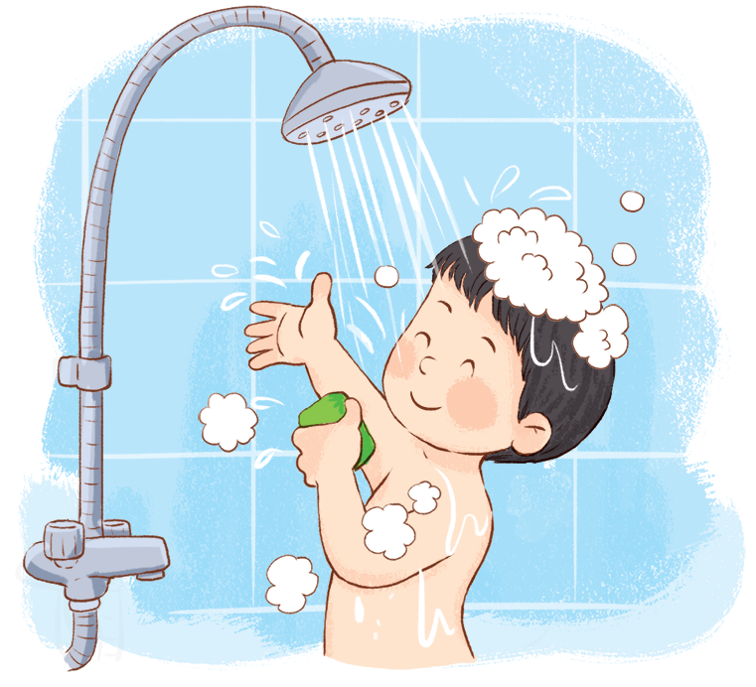
Em hãy vỗ tay cho hành động mình có thể tự làm.
4

Slide 8
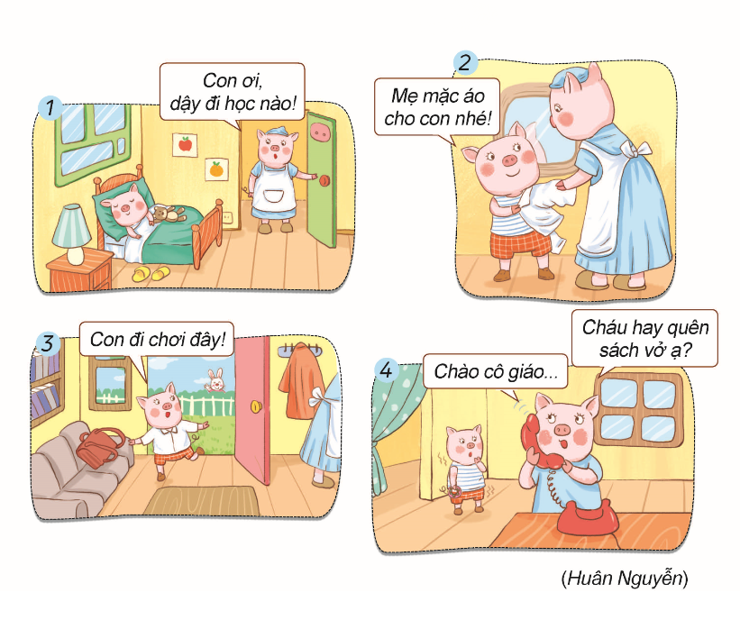
Em hãy kể chuyện theo tranh và trả lời câu hỏi.
Lợn con ham chơi

Slide 9
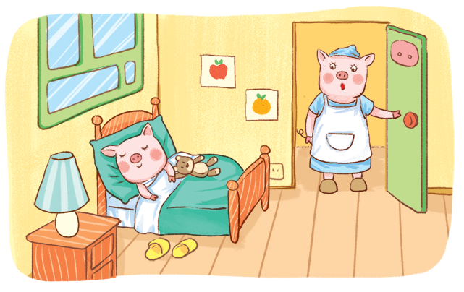
Em hãy kể chuyện theo tranh và trả lời câu hỏi.
Lợn con ham chơi
Con ơi,
dậy đi học nào!
1

Slide 10
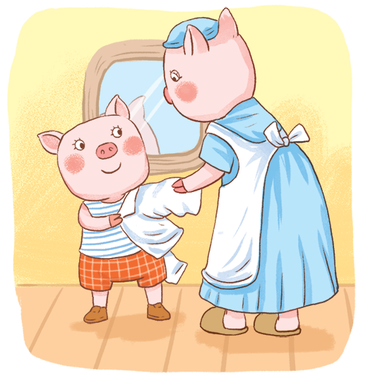
Em hãy kể chuyện theo tranh và trả lời câu hỏi.
Lợn con ham chơi
2
Mẹ mặc áo
cho con nhé!

Slide 11
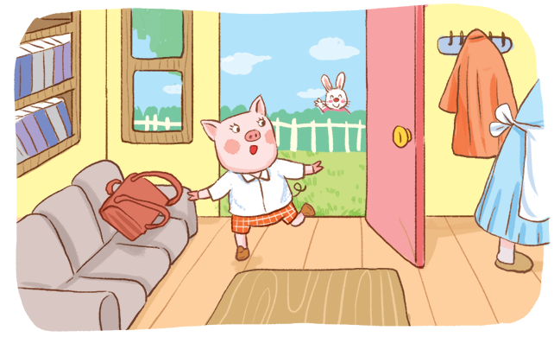
Em hãy kể chuyện theo tranh và trả lời câu hỏi.
Lợn con ham chơi
3
Con đi chơi đây!

Slide 12
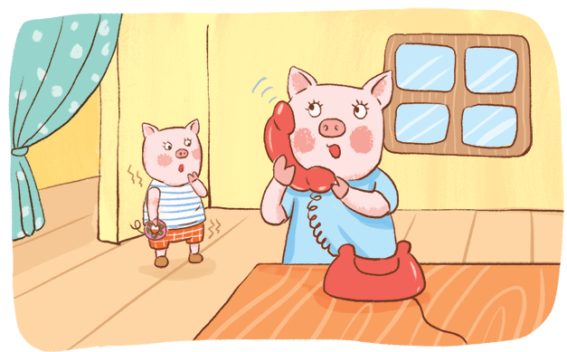
Em hãy kể chuyện theo tranh và trả lời câu hỏi.
Lợn con ham chơi
Cháu hay quên
sách vở ạ?
4
Chào cô giáo…

Slide 13
Em hãy kể chuyện theo tranh và trả lời câu hỏi.
– Lợn con không tự giác làm việc gì?
– Lợn con cảm thấy thế nào khi cô giáo nói chuyện với mẹ?

Slide 14
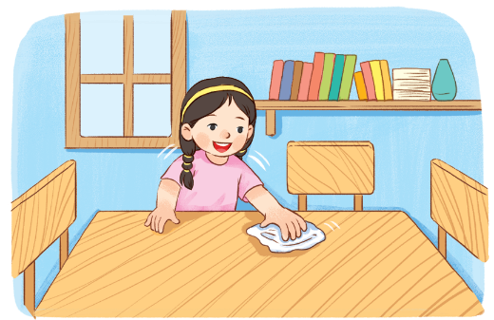
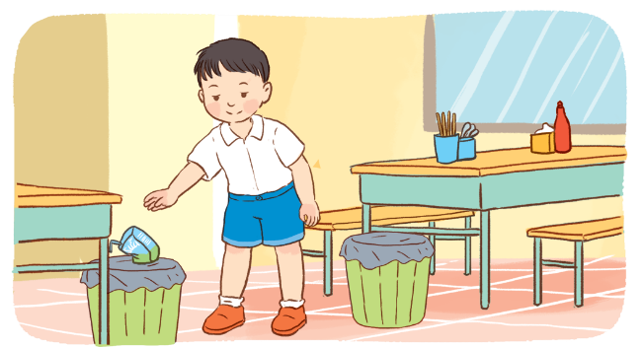
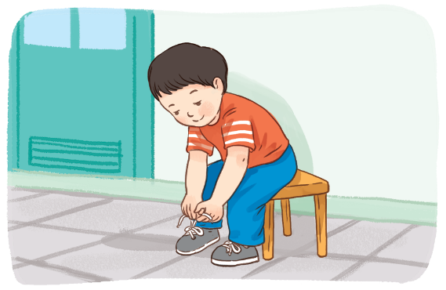
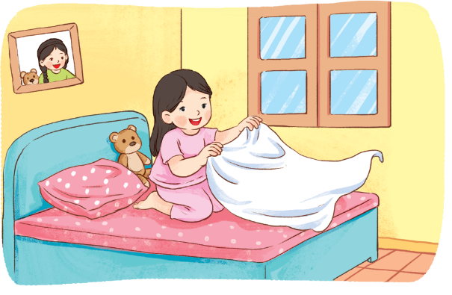
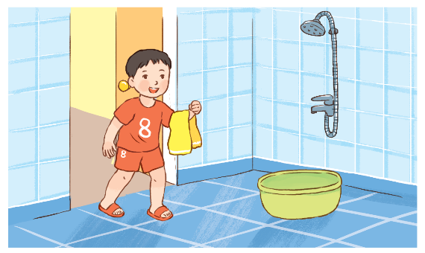
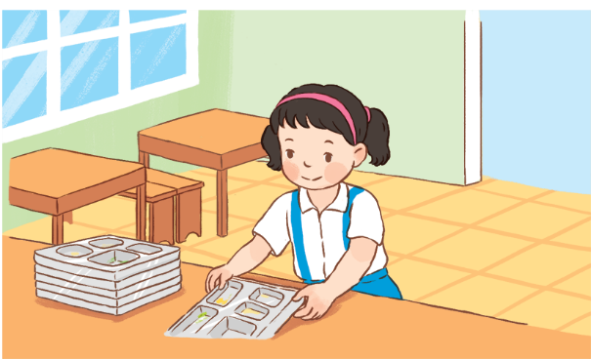
Tìm hành động em có thể tự giác làm.
1
2
3
4
5
6

Slide 15
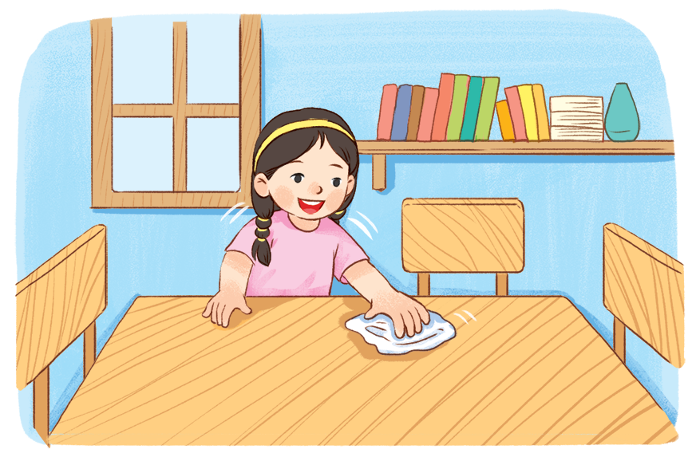
Tìm hành động em có thể tự giác làm.
1

Slide 16
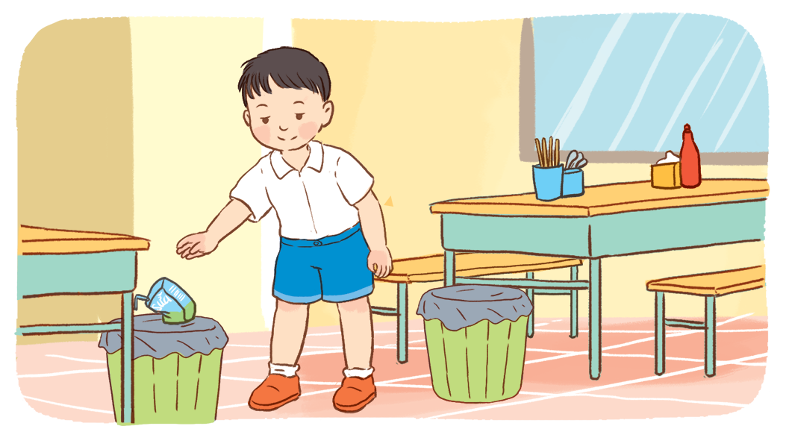
Tìm hành động em có thể tự giác làm.
2

Slide 17
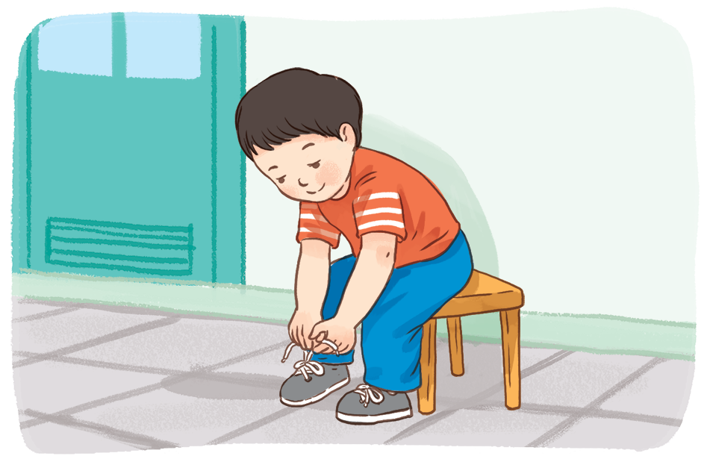
Tìm hành động em có thể tự giác làm.
3

Slide 18
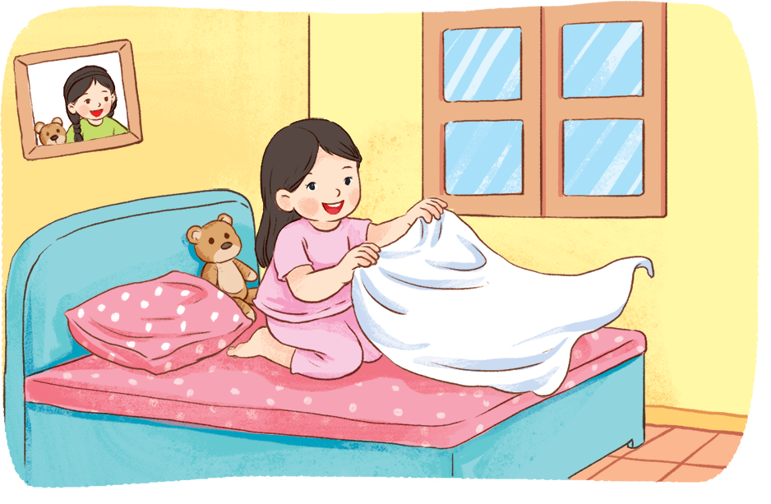
Tìm hành động em có thể tự giác làm.
4

Slide 19
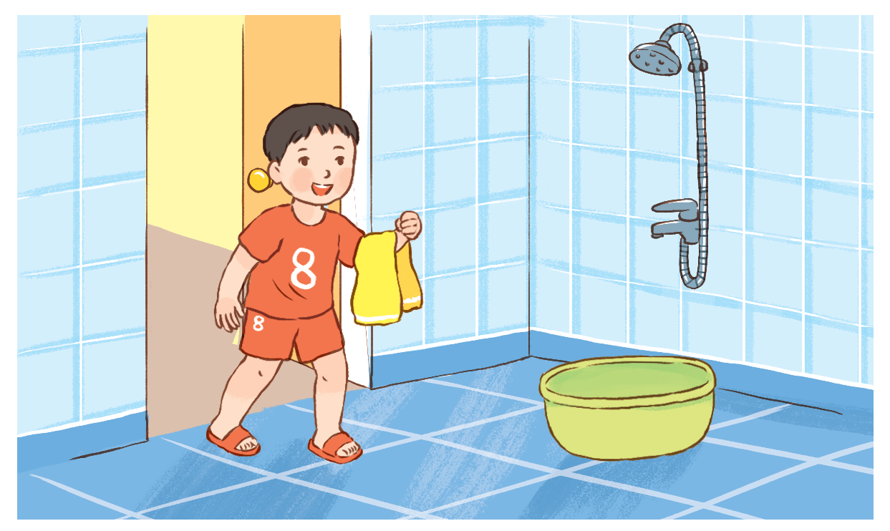
Tìm hành động em có thể tự giác làm.
5

Slide 20
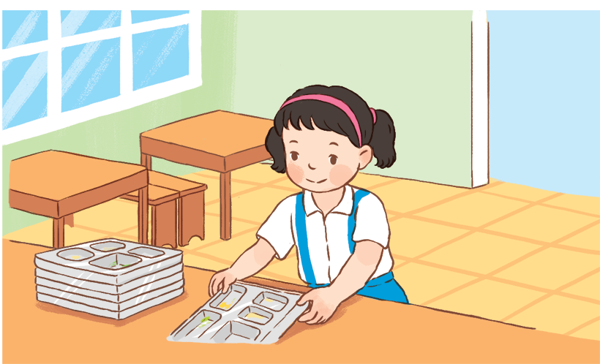
Tìm hành động em có thể tự giác làm.
6

Slide 21
Tìm hành động em có thể tự giác làm.
‒ Vì sao em phải tự giác làm việc của mình?
‒ Em còn tự giác làm được những việc gì?

Slide 22
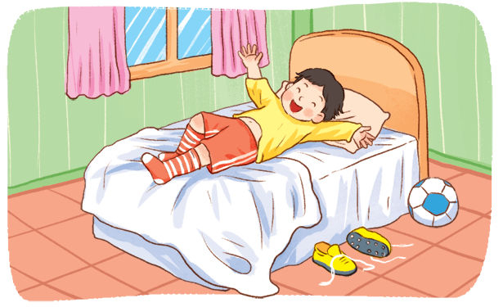
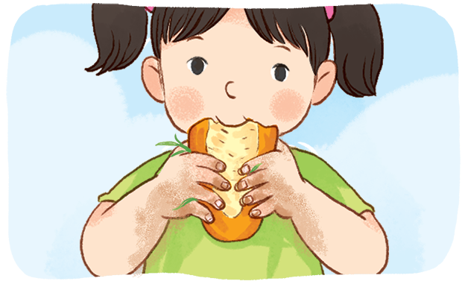
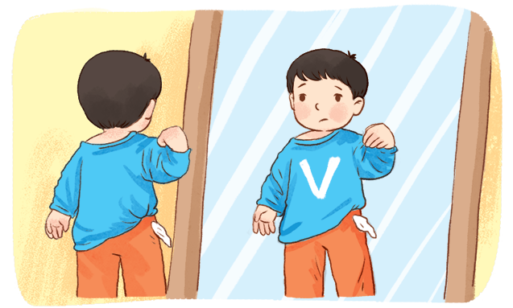
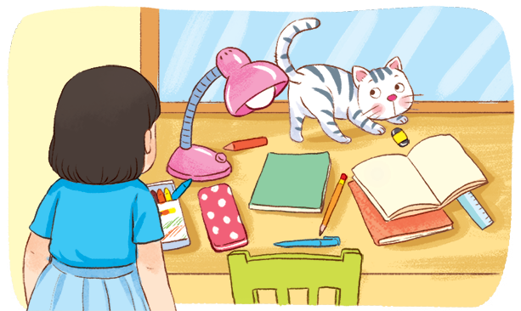
Em hãy cho biết các bạn trong tranh chưa tự giác
làm việc gì.
1
2
Đi đá bóng về
Vừa nghịch đất ngoài vườn
3
4
Quần áo không gọn gàng
Bàn học bừa bộn

Slide 23
Em hãy cho biết các bạn trong tranh chưa tự giác
làm việc gì.
1
Đi đá bóng về

Slide 24
Em hãy cho biết các bạn trong tranh chưa tự giác
làm việc gì.
2
Vừa nghịch đất ngoài vườn

Slide 25
Em hãy cho biết các bạn trong tranh chưa tự giác
làm việc gì.
3
Quần áo không gọn gàng

Slide 26
Em hãy cho biết các bạn trong tranh chưa tự giác
làm việc gì.
4
Bàn học bừa bộn

Slide 27
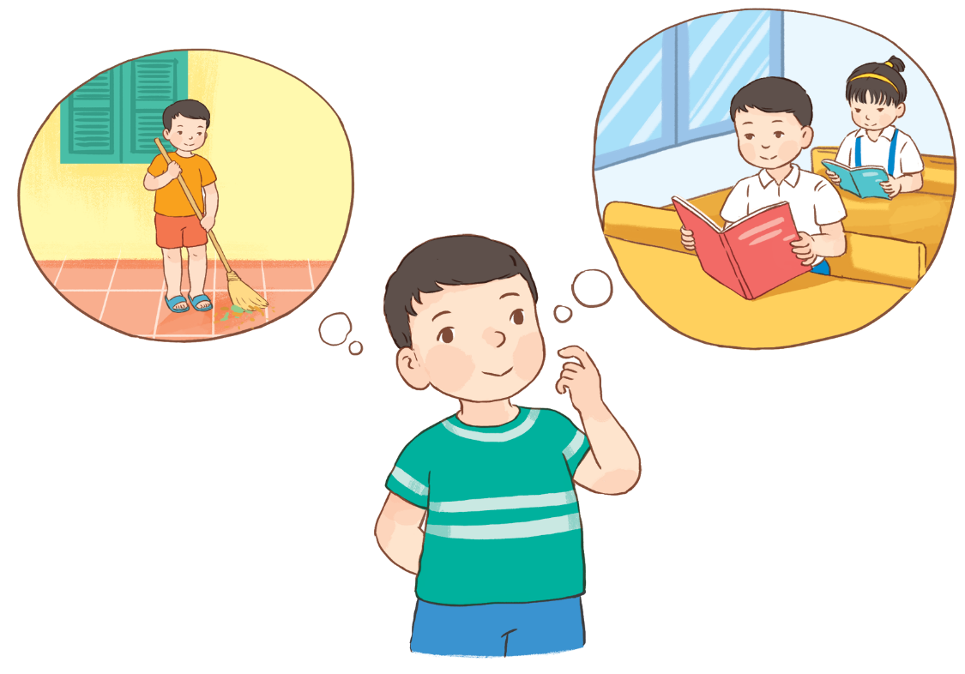
Em hãy kể cho thầy, cô giáo và các bạn nghe:
– 3 việc em đã tự giác làm khi ở nhà.
– 3 việc em đã tự giác làm khi ở trường.
– Em cảm thấy thế nào khi thực hiện tốt những việc đó?

Slide 28
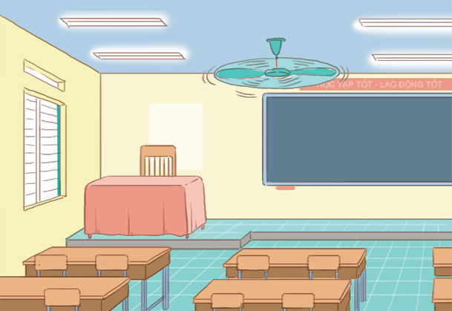
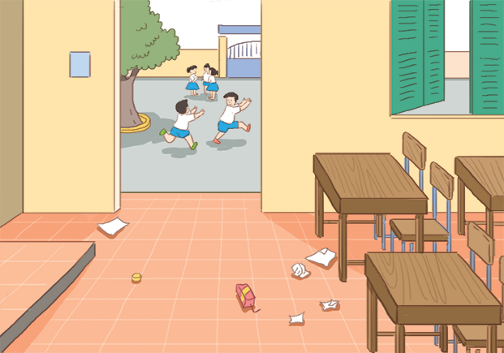
Em cần tự giác làm gì trong các tình huống sau?
1
2
Đèn, quạt chưa tắt sau giờ học
Lớp học nhiều rác

Slide 29
Em cần tự giác làm gì trong các tình huống sau?
1
Đèn, quạt chưa tắt sau giờ học

Slide 30
Em cần tự giác làm gì trong các tình huống sau?
2
Lớp học nhiều rác

Slide 31
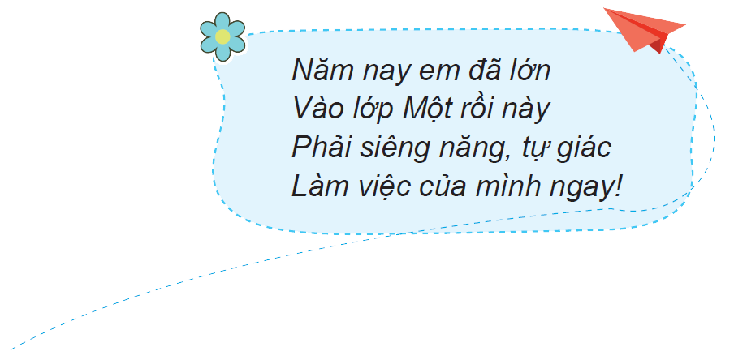
Em cần tự giác làm gì trong các tình huống sau?

